Slide 1
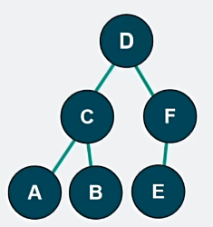
A
D
C
F
B
E
P

